Slide 1
9.3 功 热量 内能 热力学第一定律
一、功 热量 内能
1. 功 （A）
（过程量）
功是能量传递和转换的量度,它引起系统热运动状态的变化。
机械运动能量 热运动能量
2. 传热 （Q）
（过程量）
系统与外界存在温差发生的能量传递。
热运动能量 热运动能量

Slide 2
3. 内能 （E）
（状态量）
在热力学系统中存在一种仅有其热运动状态单值决定的能量，它的改变可以用绝热过程中外界对系统所做的功来量度，这种能量称为系统的内能。
气体内能：分子动能 + 分子间势能
（1） 做功和热传递是改变系统内能的两种方式。
说明
（2） 做功和热传递在改变系统内能上是等效的。

Slide 3
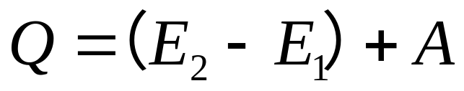

二、热力学第一定律
系统从外界吸收的热量 Q ，一部分使其内能增加 ΔE ，另一部分则用以对外界做功 A 。
对于无限小的状态变化过程，可表示为

Slide 4
说明
（1）系统对外做功： A>0 ；
外界对系统做功：A<0。
（2）系统吸热： Q >0 ；
系统放热 ： Q<0。
第一类永动机是不可能制成的。

